Slide 1
淺談劇本創作
協同教師：劉萬青

Slide 2
何謂電影／電影劇本
電影＝視聽的藝術
劇本≠小說
劇本＝用畫面講敘的故事
劇本＝故事（事件）＋敘事

Slide 3
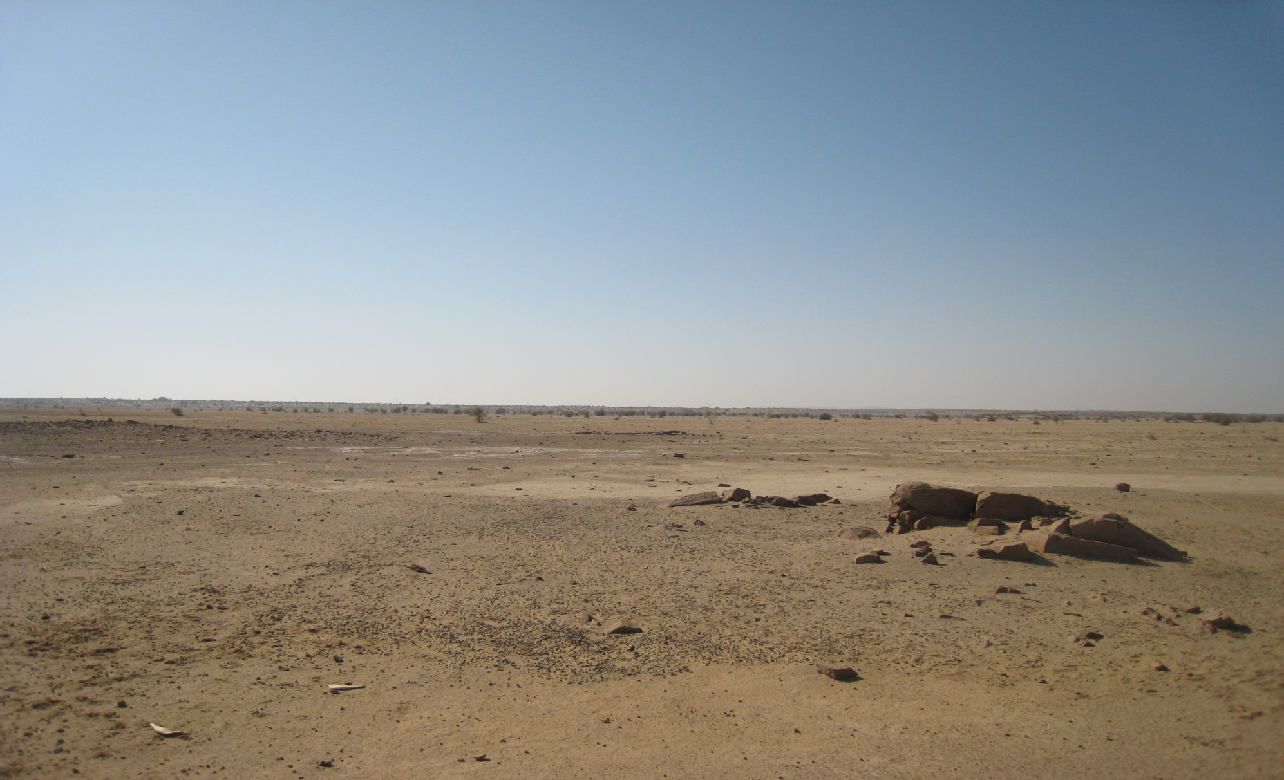
電影的敘事
畫面與聲音不言自明－畫面傳達的情緒是不言自明的。
例：荒野的全景－倍感孤獨
秀麗的山水－心曠神怡
人物的行為－如開車、睡覺…
電影中的聲音－如雨聲、咳嗽聲…
皆是無需解釋，不言自明的。

Slide 4
電影的敘事
電影的基本單位不是鏡頭，而是動作。
動作和反動作構成一個節拍。
反動作＝動作的結果或對動作的反應
例：動作－一個人端起槍
反動作－他扣下板機
任何一個動作皆可任意與另一個動作連接起來，形成一個「節拍」，如一個人端起槍（動作），下一個畫面可以是一位少女在跳舞（反動作），而二者的關連不需解釋，觀眾自會去揣想、推測。

Slide 5
電影的敘事
電影最重要的生命線是維持視覺趣味。
維持視覺趣味最有效的方式就是動（變化）
人物動／攝影機動／用道具來創造動
編劇所寫的文字，需交給攝影機去執行，因此，這就牽涉到在一個根本原則：所謂看見，不是指人的「心眼」看見，而是指攝影機的「機眼」看見。（心眼有思考的邏輯，機眼不會思考）如：用力推開門
用力＝心眼 推開門＝機眼 所以用力推開門在機眼的表現必需包含「砰」或「門反彈」來表現

Slide 6
劇本寫作的前題
攝影機是很笨的。
攝影機只能記錄事件的表面現象。
電影作為視聽媒介，只能通過記錄可見的影像（電腦特效也無法表現抽象的思維）來傳達資訊。
小說寫作是由內及外。電影則是由外及內。
若你在劇本中寫「他愉快地吃了一頓」，你就該被暴打一頓。因為電影只能展現正在進行的動作。通過電影，我們只能看到他正在吃飯的具體動作。而你之所以會犯這種錯誤，就是因為你還沒有把攝影機當作你的眼睛。

Slide 7
劇本的結構
開端
中段
結尾
布局
抗衡
結局
轉折點２
轉折點１

Slide 8
劇本的主題
你的電影劇本的主題是什麼？
電影劇本指的是某一個人在某一個地方去做他（她）的事情。這個人就是主角，而他（她）做的事情就是動作（action）。當我們談論電影劇本的主題時，我們實際談的是劇本中的動作和人物。
動作就是發生了什麼事情，而人物，就是遇到這件事情的人。
當你想到主題時，要想到動作和人物。

Slide 9
劇本的主題
主題
動作
人物
有形的
情緒的
明確需求
動作即人物

Slide 10
劇本的主體
一切戲劇都是衝突。
如果你已經清楚自己人物的需求，那就可以設置達到這一需求而要克服的種種障礙。
他如何克服這些障礙就成了你的故事本身。衝突、鬥爭、克服障礙這就是一切戲劇的基本成分。
沒有衝突就沒有戲劇。沒有需求，就沒有人物。沒有人物也就沒有動作。

Slide 11
劇本的結尾
結尾有各種不同的種類。
在「向上」的結尾中，諸事順利。
在「向下」的結尾裏，所有的人都死光。
最好的結尾－沒有結尾（留下懸念）
寫電影劇本的開端的最好方法是什麼？
－－知道你的結尾！

